Slide 1

ИНЖЕНЕРНЫЙ ПРОЕКТ
Частная модель угроз безопасности персональных данных при их обработке в ИСПДН в государственном автономном образовательном учреждении высшего образования города Москвы
Иванова Н.С. Абрамов А.С. Кондратьева А.В. Цапин Д.М.

Slide 2
ЧАСТНАЯ МОДЕЛЬ УГРОЗ
О проекте
Проект содержит в себе модель угроз, написанную в соответствии требованиям ФСТЭК.
В неё входят:
Описание угроз безопасности ПДн в ИСПДн
Описание ИСПДн
Модель угроз безопасности ПДн
Модель угроз позволяет
Определить требования к системе защиты
Построить адекватную (с точки зрения денежных затрат) систему защиты

Slide 3
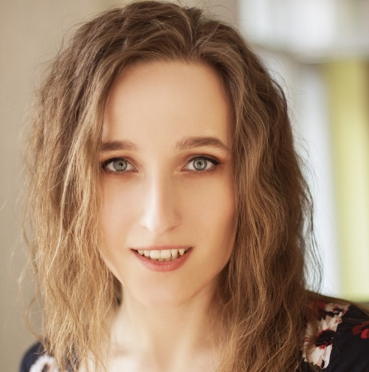



ЧАСТНАЯ МОДЕЛЬ УГРОЗ
Участники проекта
Иванова Наталья
Составление модели угроз, презентация
Цапин Дмитрий
Описание угроз, составление
модели угроз
Абрамов Артём
Кондратьева Анжела
Описание ИСПДн, составление отчёта
Сайт, описание ИСПДн

Slide 4
ЧАСТНАЯ МОДЕЛЬ УГРОЗ
Этапы работы над проектом
01
Описание угроз безопасности ПДн в ИСПДн
Описание ИСПДн: Active directory, Рабочие станции Пользователей,
Портал ДПО, distance.learning.ru
02
03
Модель угроз безопасности ПДн
Сайт, отчёт, презентация
04

Slide 5
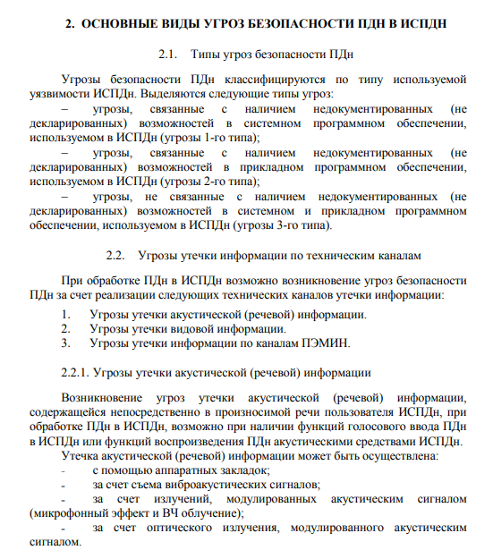
ЧАСТНАЯ МОДЕЛЬ УГРОЗ
Демонстрация результатов работы. Описание угроз
Угрозы утечки информации по техническим каналам,
Угрозы НСД,
Источники угроз безопасности ПДн,
Категории нарушителей безопасности ПДн

Slide 6
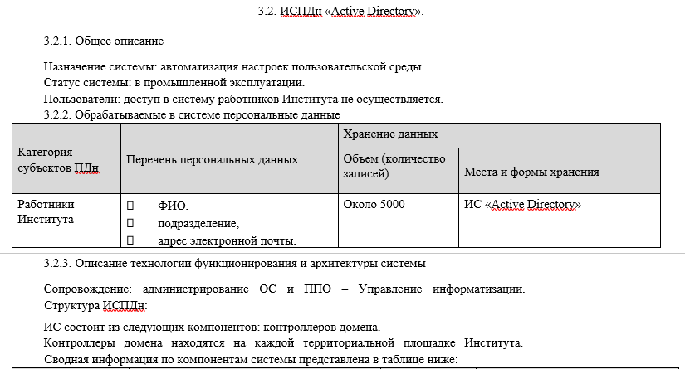
ЧАСТНАЯ МОДЕЛЬ УГРОЗ
Демонстрация результатов работы. Описание ИСПДн
Общее описание,
Обрабатываемые в системе персональные данные,
Описание технологии функционирования и архитектуры системы,
Описание механизмов и средств защиты

Slide 7
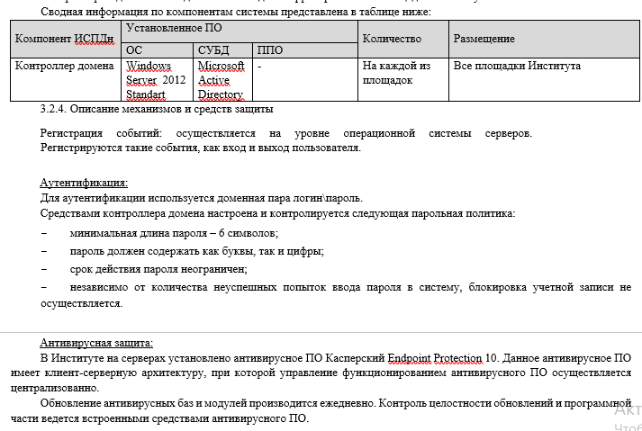
ЧАСТНАЯ МОДЕЛЬ УГРОЗ
Демонстрация результатов работы. Описание ИСПДн

Slide 8
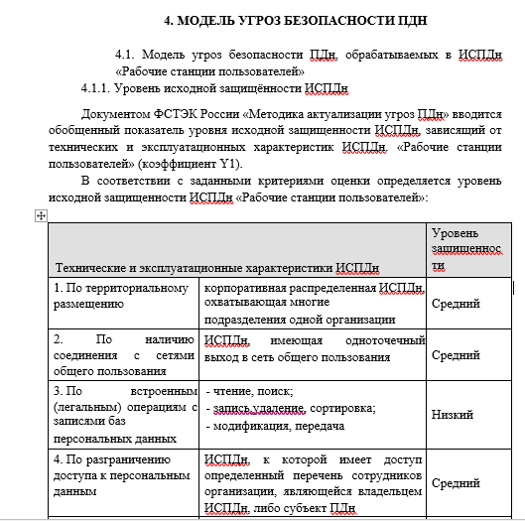
ЧАСТНАЯ МОДЕЛЬ УГРОЗ
Демонстрация результатов работы. Модель угроз
Уровень исходной защищённости ИСПДн,
Описание угроз безопасности ПДн,
Определение актуальности угроз безопасности ПДн

Slide 9
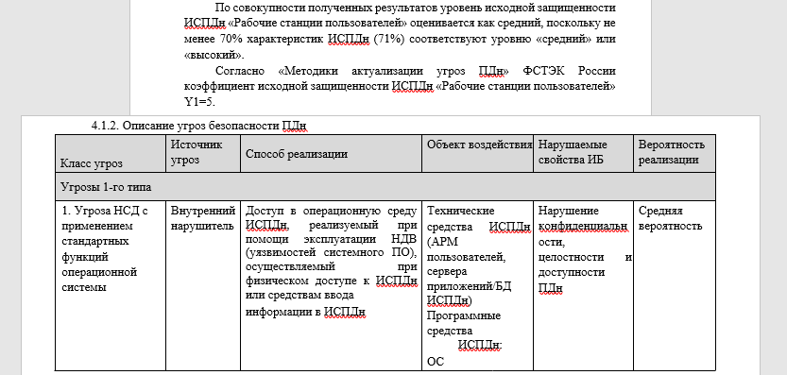
ЧАСТНАЯ МОДЕЛЬ УГРОЗ
Демонстрация результатов работы. Модель угроз

Slide 10
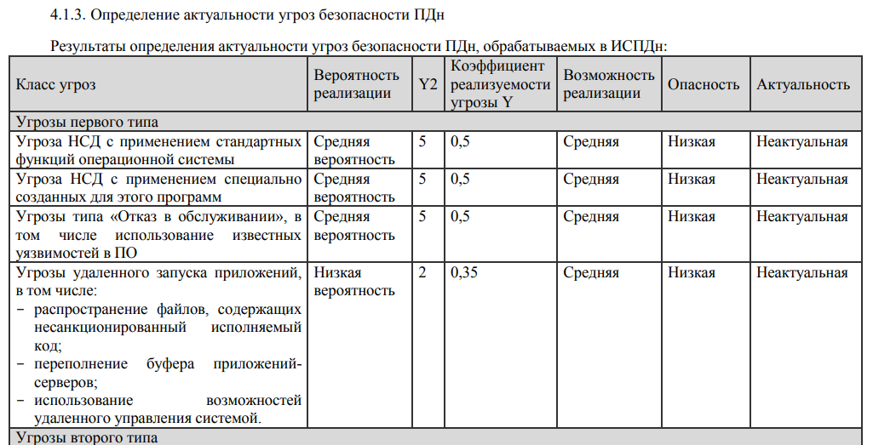
ЧАСТНАЯ МОДЕЛЬ УГРОЗ
Демонстрация результатов работы. Модель угроз

Slide 11
ЧАСТНАЯ МОДЕЛЬ УГРОЗ
Заключение
Модель угроз безопасности ПДн необходима для определения требований к системе защиты. Без модели угроз невозможно построить адекватную (с точки зрения денежных затрат) систему защиты информации, обеспечивающую безопасность персональных данных.
В систему защиты включаются только те средства защиты информации, которые нейтрализуют актуальные угрозы.
Разработанная нами модель угроз может быть адаптирована под любое образовательное учреждение высшего образования.

Slide 12

Иванова Н.С. Абрамов А.С. Кондратьева А.В. Цапин Д.М.

